Slide 1
программно-аппаратная система «Беспроводная клавиатура»
Практическая
реализация
Марчук Иван
ИУ6-41М

Slide 2
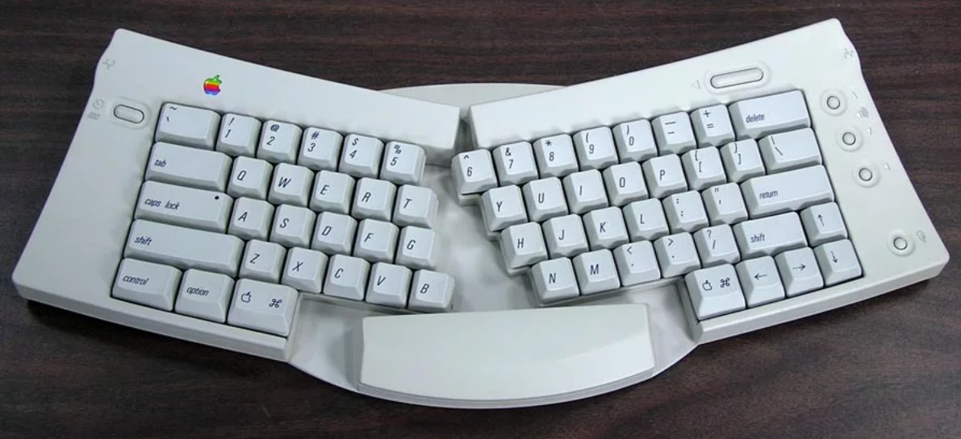
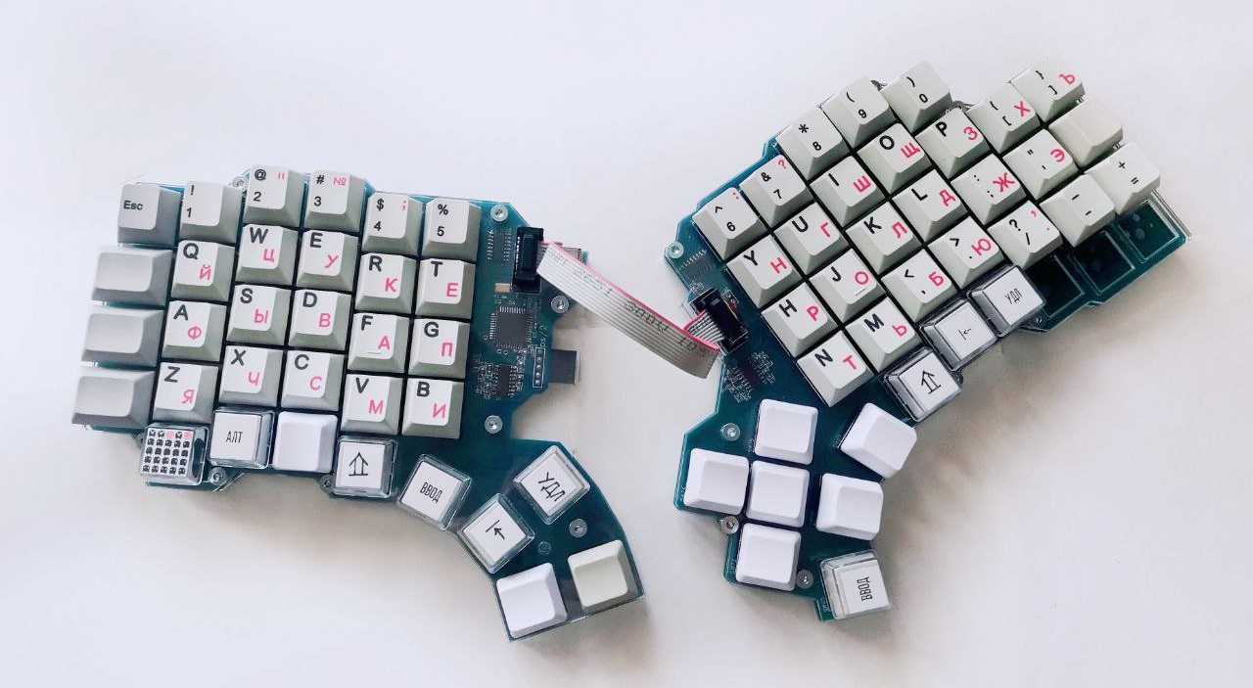
Цель работы
Программно-аппаратная система «Беспроводная клавиатура», предназначенная для ввода текстовой информации в персональный компьютер

Slide 3
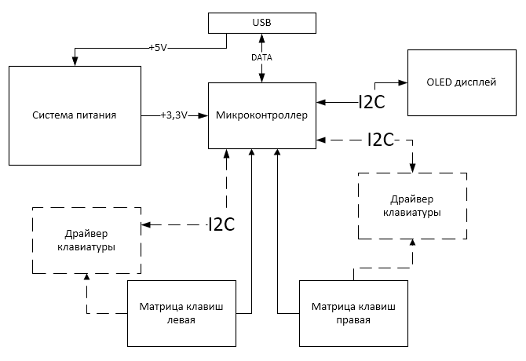
Структурная схема клавиатуры

Slide 4
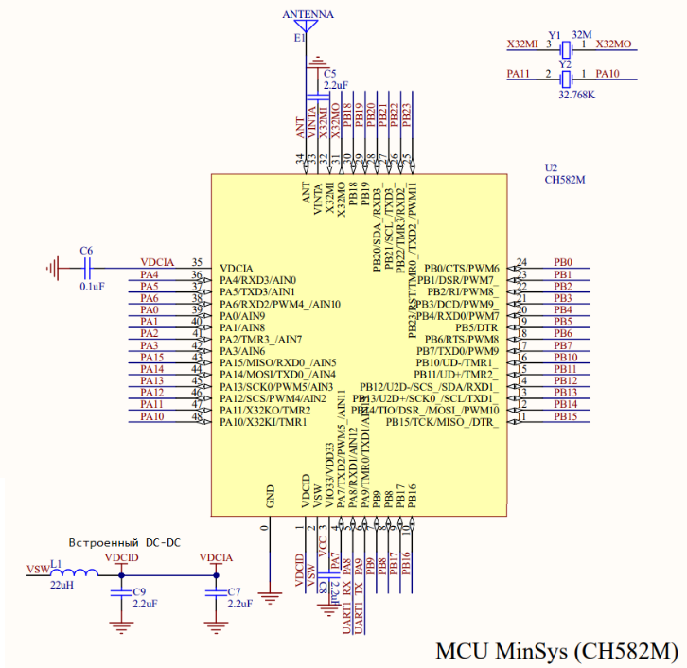
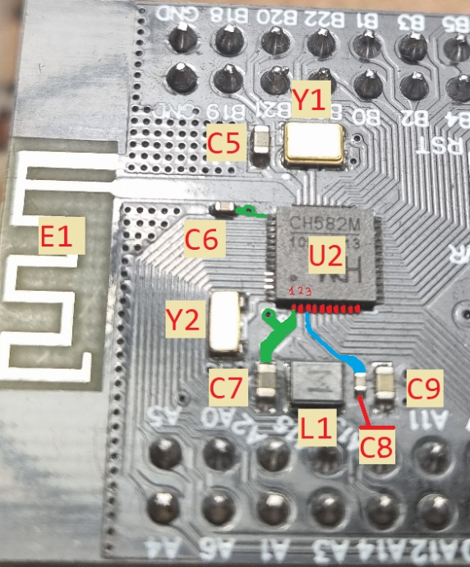
Обвязка микроконтроллера

Slide 5
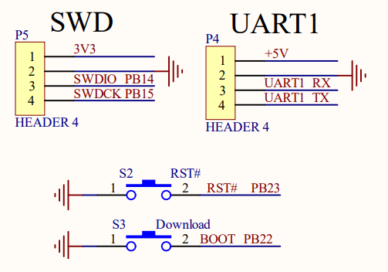
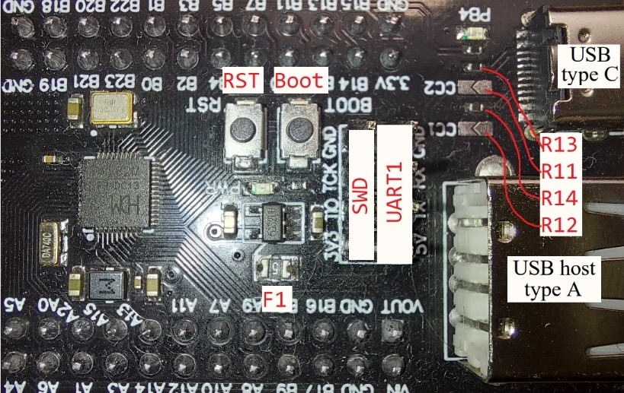
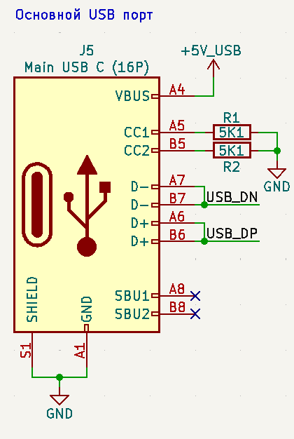
Внешние интерфейсы

Slide 6
Система питания

Slide 7
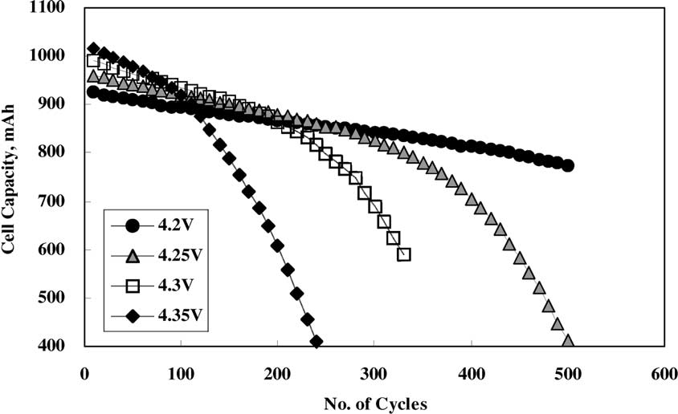
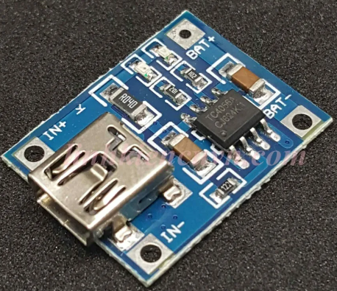
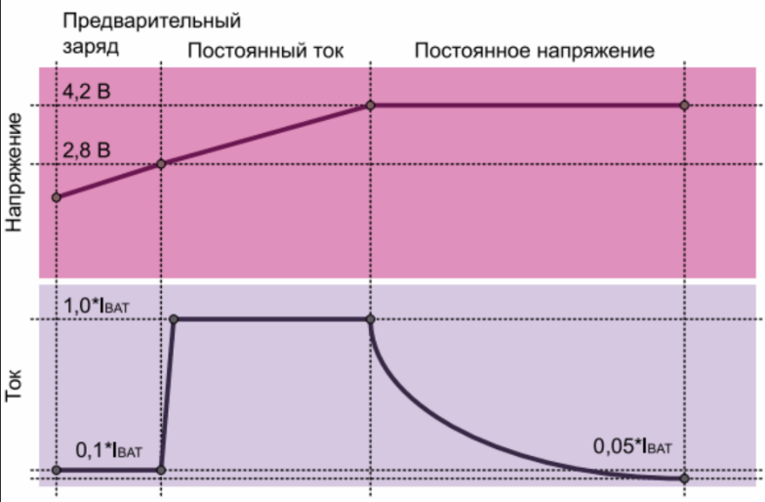
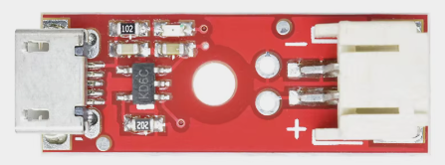
Заряд аккумулятора
TP4056
MCP73831

Slide 8
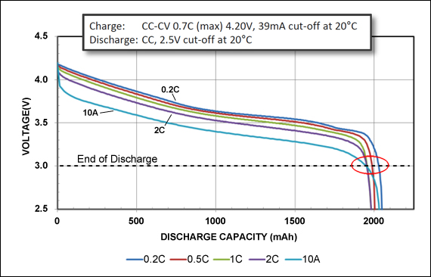
Защита аккумулятора

Slide 9
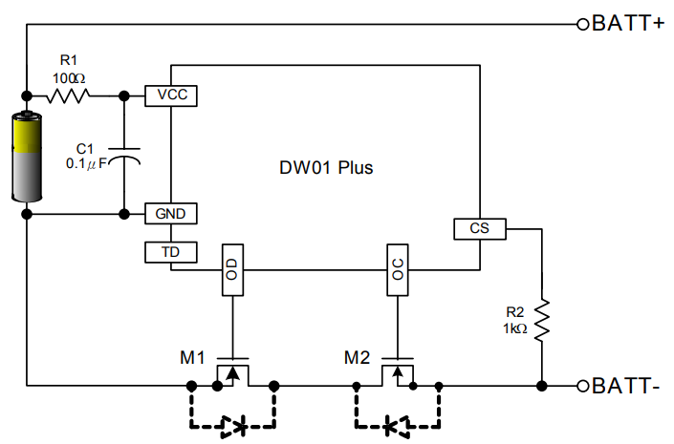
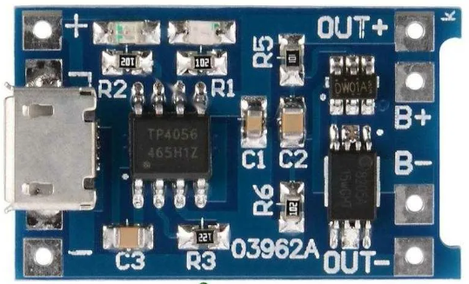
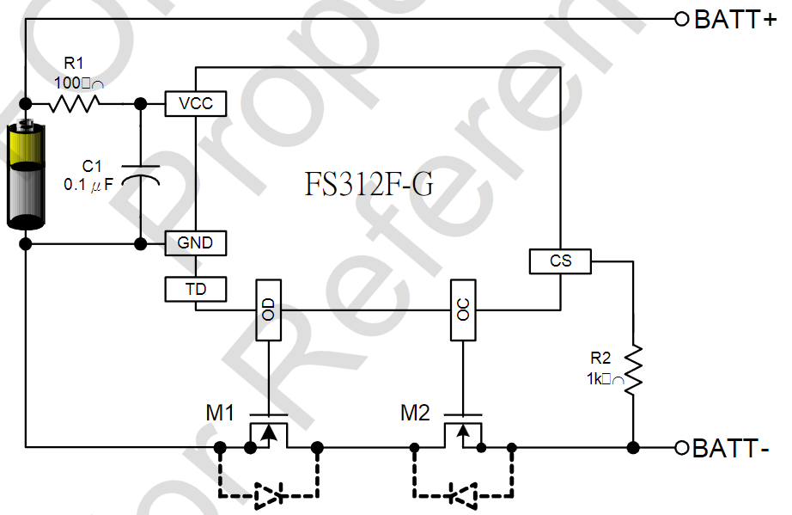
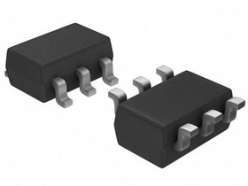
Защита аккумулятора
2.4V
2.9V

Slide 10
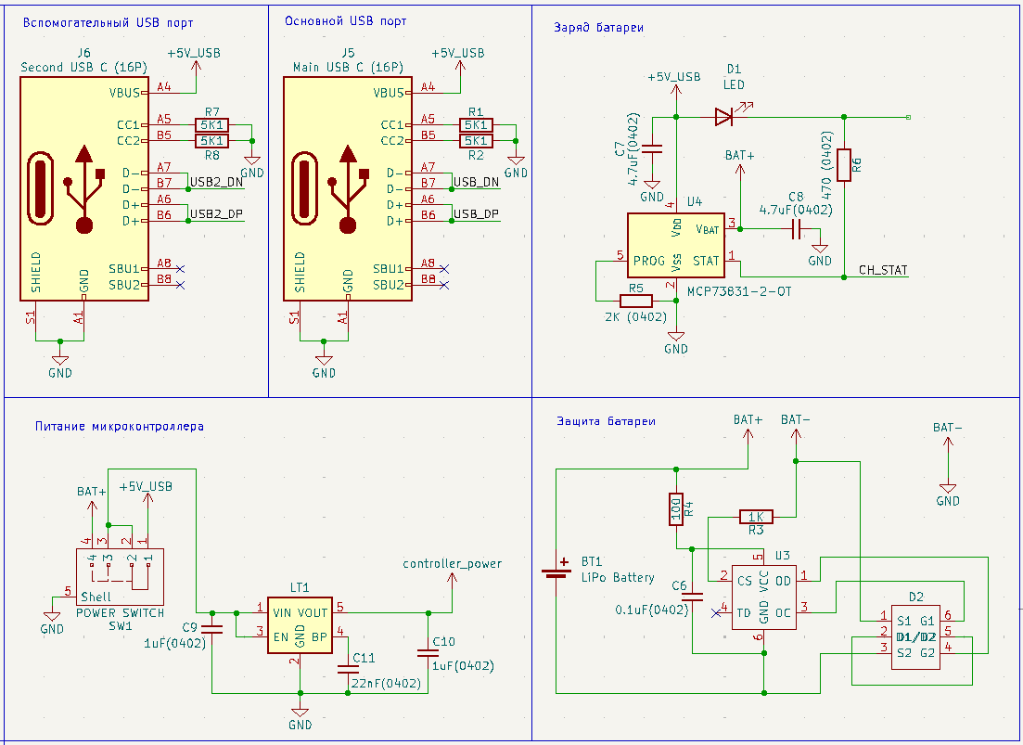

Slide 11
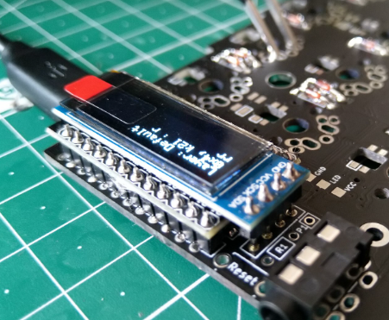
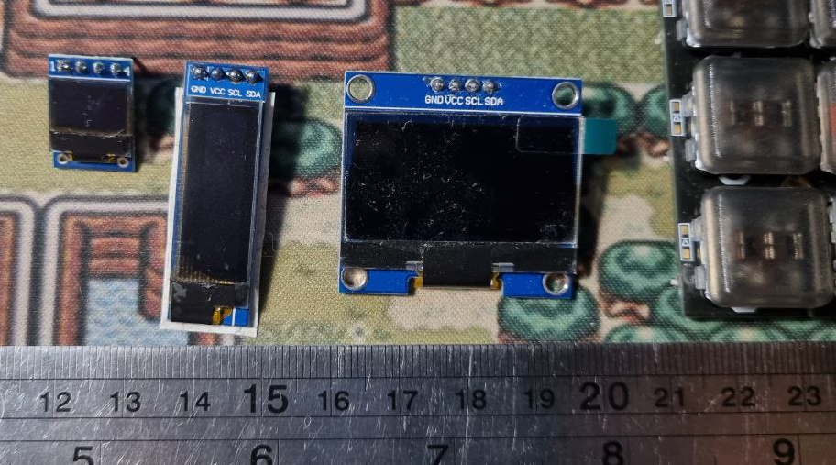
OLED дисплей

Slide 12
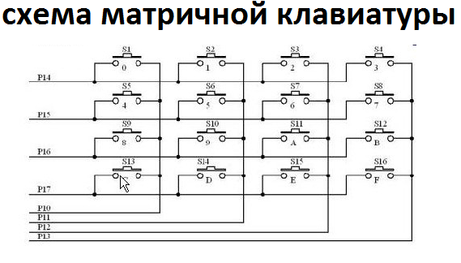
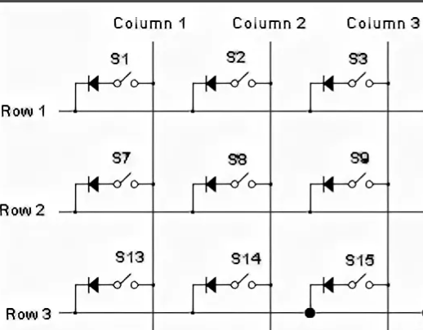
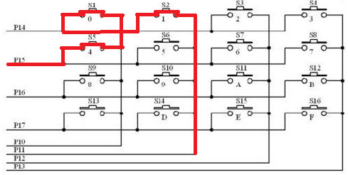
Матрица клавиш

Slide 13
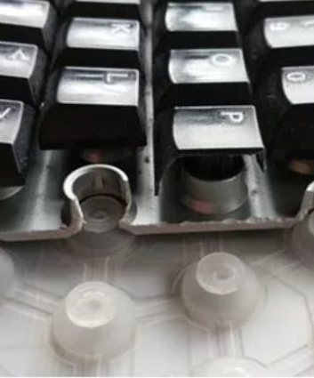
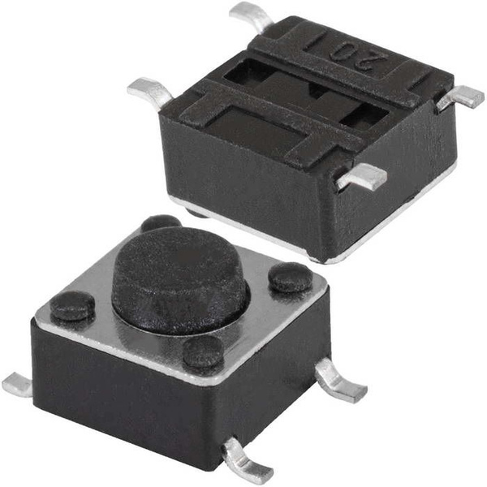

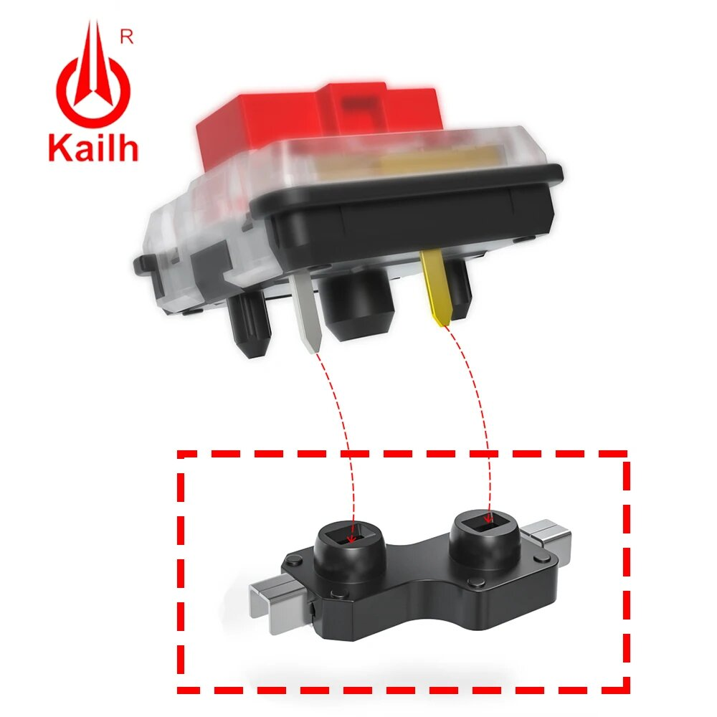
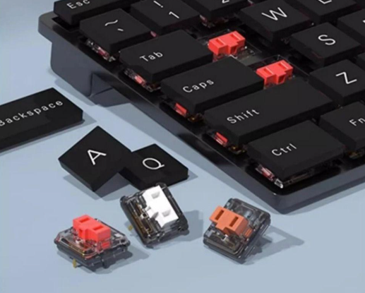
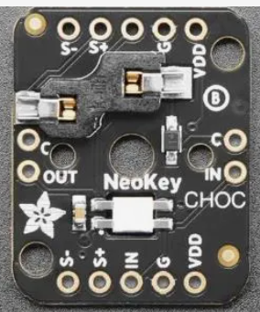
Матрица клавиш

Slide 14
Источники
Lithium-polymer: Substance or Hype? [Электронный ресурс]. URL: https://batteryuniversity.com/article/bu-206-lithium-polymer-substance-or-hype (Дата обращения: 12.07.2024);
Charging - research and methodology [Электронный ресурс]. URL: https://accubattery.zendesk.com/hc/en-us/articles/210224725-Charging-research-and-methodology (Дата обращения: 12.07.2024);
Особенности заряда и разряда литиевых аккумуляторных батарей и современные технические средства управления этими процессами [Электронный ресурс]. URL: https://cyberleninka.ru/article/n/osobennosti-zaryada-i-razryada-litievyh-akkumulyatornyh-batarey-i-sovremennye-tehnicheskie-sredstva-upravleniya-etimi-protsessami (Дата обращения: 12.07.2024);

